Slide 1


Slide 2



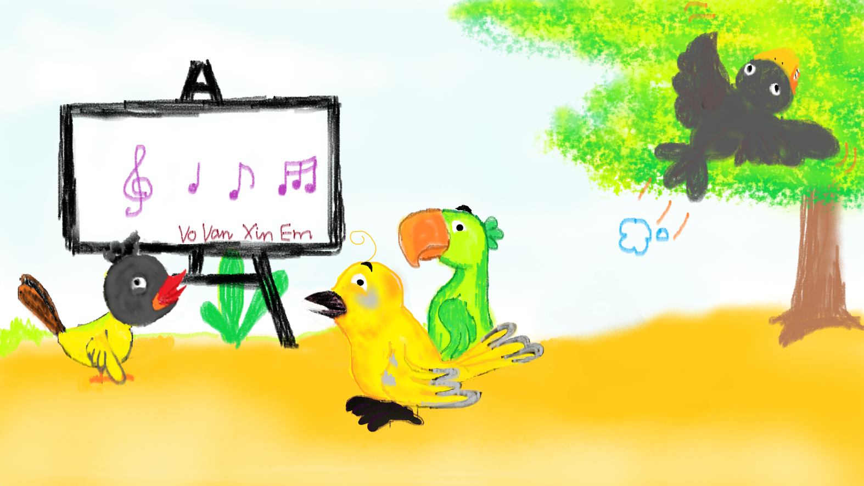


















Slide 3

Nhắc lại cấu tạo của bài văn tả phong cảnh.
Mở bài, thân bài, kết bài

Slide 4
Giới thiệu một cảnh đẹp của quê hương em.
Biển Hồ (Hồ Tơ Nưng)
Núi Chư Đăng Ya

Slide 5
Bài viết 2
Luyện tập tả phong cảnh
(Cách quan sát)

Slide 6
Bài 1. Đọc bài văn sau và trả lời câu hỏi
Chiều ngoại ô (SGK)
a. Bài văn tả cảnh gì? Theo trình tự nào?
b. Tác giả quan sát các sự vật bằng những giác quan nào?
c. Bằng mỗi giác quan, tác giả cảm nhận được điều gì?

Slide 7
Bài 1. Đọc bài văn sau và trả lời câu hỏi
Chiều ngoại ô (SGK)
a) Bài văn tả cảnh chiều ngoại ô. Tác giả tả theo trình tự không gian (tả các phần của phong cảnh).
b) Tác giả đã quan sát bằng các giác quan: thị giác, thính giác, xúc giác và khứu giác.

Slide 8
Bài 1. Đọc bài văn sau và trả lời câu hỏi
Chiều ngoại ô (SGK)
C)
Giác quan | Kết quả quan sát
ngoại ô đã chìm vào nắng chiều, con kênh nước trong vắt, rau muống lên xanh mơn mởn, hoa rau muống tím lấp lánh, đồng lúa chín mênh mông, khoảng trời bao la, những đám mây trắng vui đùa nhau trên cao, ...
thị giác
thính giác
rặng tre xanh đang thì thầm trong gió, con chim sơn ca cất tiếng hót tự do, tiếng sáo diều vi vu trầm bổng.
xúc giác
chiều hè ngoại ô thật mát mẻ, không khí dịu lại rất nhanh, dải cỏ xanh êm như tấm thảm trải ra đón bước chân người
khứu giác
thoang thoảng hương lúa chín và hương sen

Slide 9
Qua bài tập 1, em học được gì về cách quan sát phong cảnh?
Cần phối hợp nhiều giác quan để quan sát, tìm ra những đặc điểm, hoạt động, trạng thái và chú ý đến những nét riêng, đặc trưng của đối tượng miêu tả.

Slide 10
Bài 2. Mỗi đoạn trong bài văn sau đây tả phong cảnh ở thời điểm nào của buổi sáng mùa hè? Tìm những hình ảnh tiêu biểu cho phong cảnh ở từng thời điểm, thể hiện sự quan sát tinh tế của tác giả.
Bài văn bao gồm 3 đoạn:
Đoạn 1: từ đầu đến Bản làng đã thức giấc;
Đoạn 2: từ Tảng sáng... đến ... rải vội lên đồng lúa;
Đoạn 3: phần còn lại .

Slide 11
Đoạn 1: miêu tả thung lũng vào thời điểm trời chưa sáng, rừng núi còn chìm trong màn đêm.
Đoạn 2: miêu tả thung lũng vào thời điểm tảng sáng, tức trời vừa bắt đầu sáng.
Đoạn 3: miêu tả thung lũng ở thời điểm trời đã sáng hẳn: Mặt Trời đã nhô dần lên.

Slide 12
Hình ảnh tiêu biểu cho phong cảnh ở từng thời điểm, thể hiện sự quan sát tinh tế của tác giả.
Thời điểm trời chưa sáng, tác giả tập trung miêu tả âm thanh và ánh lửa: rừng núi còn chìm trong màn đêm; mọi người đang ngon giấc; tiếng vỗ cánh phành phạch và tiếng gáy lanh lảnh rồi râm ran của những chú gà trống; tiếng ve kêu ra rả trên cành cao; ánh lửa hồng bập bùng trên các bếp.

Slide 13
Hình ảnh tiêu biểu cho phong cảnh ở từng thời điểm, thể hiện sự quan sát tinh tế của tác giả.
Thời điểm tảng sáng, tác giả miêu tả bầu trời, gió và tia nắng: vòm trời cao xanh mênh mông; gió mát rượi; khoảng trời sau dãy núi phía đông ửng đỏ; những tia nắng hắt chéo qua thung lũng, trải trên đỉnh núi phía tây những vệt sáng màu lá mạ; nắng vàng lan nhanh xuống chân núi rồi rải vội lên đồng lúa.

Slide 14
Hình ảnh tiêu biểu cho phong cảnh ở từng thời điểm, thể hiện sự quan sát tinh tế của tác giả.
Thời điểm Mặt Trời đã lên cao, tác giả chọn miêu tả ánh nắng, không khí lao động: Mặt Trời nhô cao dần, ánh nắng gay gắt; thanh niên thoăn thoắt gánh lúa về sân phơi; tiếng cười giòn tan vọng vào vách đá.

Slide 15
Như vậy, trong bài văn này, cảnh buổi sáng mùa hè trong thung lũng được tả theo trình tự nào?
Tác giả tả cảnh buổi sáng mùa hè trong thung lũng theo trình tự thời gian, mỗi đoạn tả phong cảnh thung lũng ở một thời điểm cụ thể của buổi sáng.

Slide 16
Qua bài tập 2, em học được gì về cách quan sát phong cảnh?
Lựa chọn những chi tiết tiêu biểu, những đặc điểm nổi bật và riêng biệt của đối tượng để quan sát; quan sát sự vận động, biến chuyển dù là nhỏ nhất bằng cái nhìn tinh tế, ...

Slide 17

Dặn dò: Chuẩn bị cho tiết thực hành quan sát.

